Slide 1

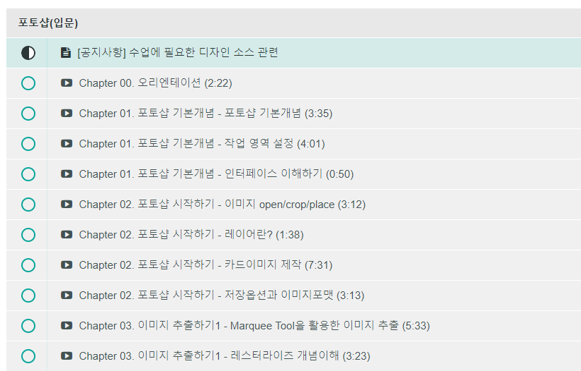
제목 및 텍스트 가이드
01
ppt 활용 가이드
-
영어/한글은 NotoSansCJKkr-hinted 폰트를 사용해주세요
-
예시.
강의명 : 올인원 패키지 : 디자인툴
과목명 : 포토샵 / 일러스트 / 프리미어 / 등등등
챕터명 : 포토샵 기본개념 / 포토샵 시작하기 / 이미지 추출하기1 등등등
클립(=10분기준영상)명 : 포토샵 기본개념 / 작업 영역 설정 / 인터페이스 이해하기 등등등

Slide 2

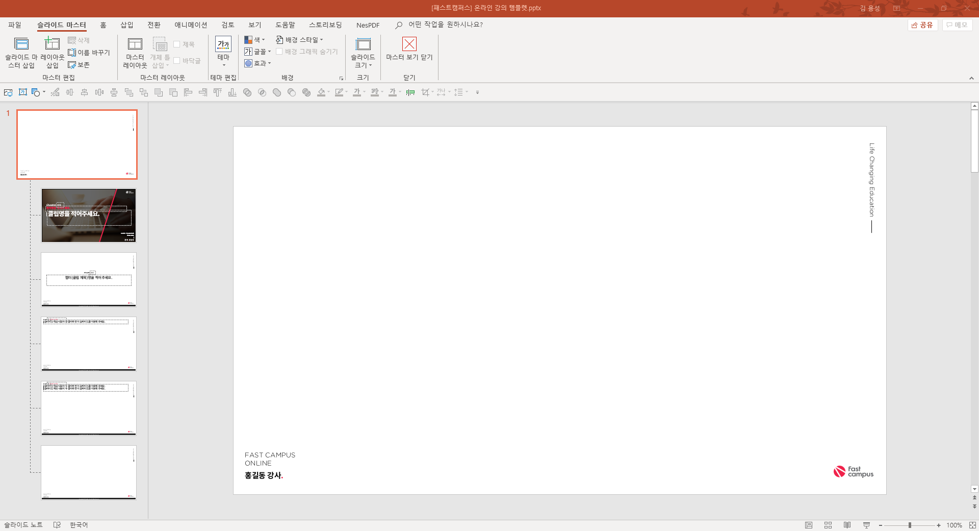
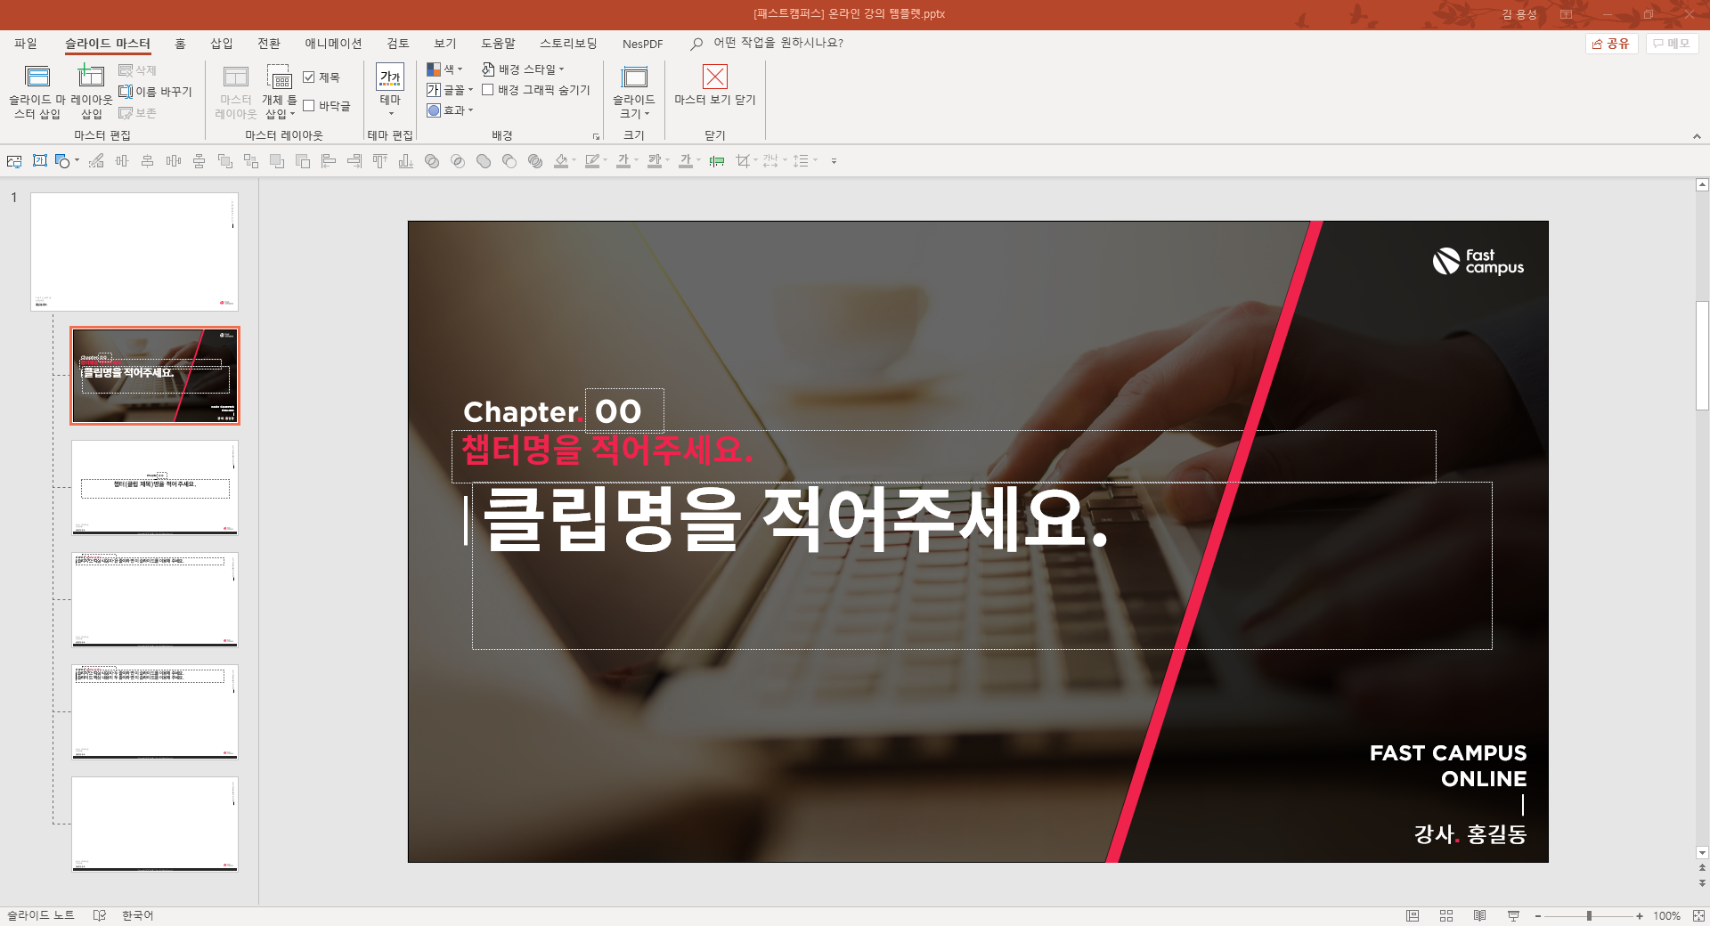
슬라이드 마스터 사용 방법
01
ppt 활용 가이드
-
PowerPoint 상단 탭에서 [ 보기 ] 클릭 후, [ 슬라이드 마스터 ] 를 클릭합니다.
-
첫번째 슬라이드에서 왼쪽 하단
<홍길동> 텍스트를 강사님 성함으로 바꿉니다.
-
두번째 슬라이드 우측 하단
<홍길동> 텍스트 또한 강사님 성함으로 바꿉니다.

Slide 3
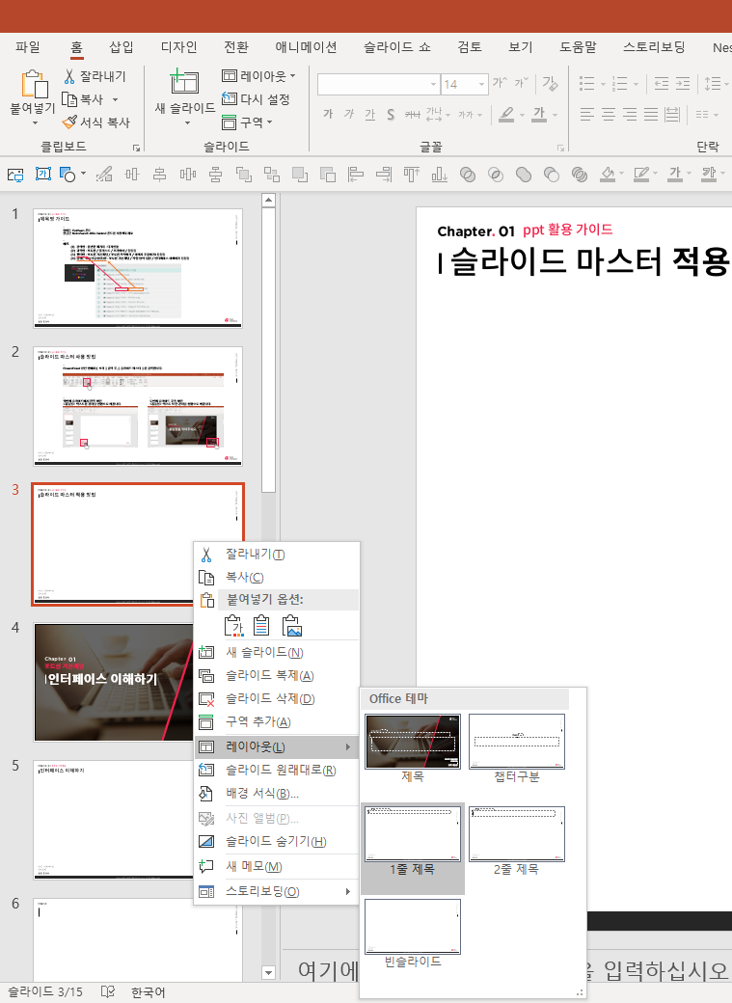
슬라이드 마스터 적용 방법
01
ppt 활용 가이드
슬라이드 마스터를 적용하고 싶은 슬라이드를 잡고 우측클릭합니다.
레이아웃을 선택합니다.
적당한 레이아웃을 선택합니다.
PPT 사용방법을 아셨다면, 필요 없는 슬라이드 (ex. 1~3 슬라이드)를 지워주세요.

Slide 5
강좌 개요
01
R 프로그래밍 언어 소개

Slide 7
인터페이스 이해하기
01
포토샵 기본개념

Slide 9
인터페이스 더 깊게 이해하기
01
포토샵 기본개념

Slide 10




Slide 11






Slide 18
…
…

